Slide 1
Hardware Notification
簡單範例
井民全製作

Slide 2

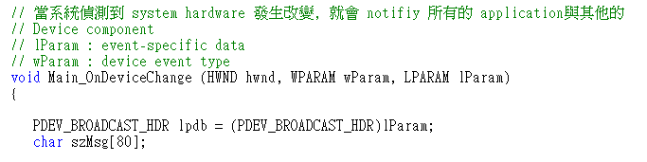
Detecting Media Insertion or Removal
當新的 device 或 media (CD or DVD)被放進來且 available 或 removed
  會發出 WM_DEVICECHANGE message
我們只要接收 Message 就可以了
有關 device depended 的資訊

Slide 3
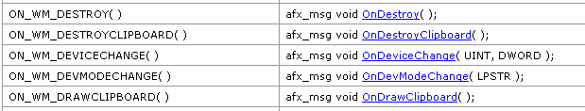
如何在 VC 中處理 Message ?
Message Map 方面的設定
BEGIN_MESSAGE_MAP(CRemoveADeviceDlg, CDialog)
// 其他的部分 …
ON_WM_DEVICECHANGE( )
END_MESSAGE_MAP()
加入硬體相關的 Message Entry,
他會呼叫你的 OnDeviceChange method
在 MSDN 搜尋 ON_WM_DEVICECHANGE
ms-help://MS.MSDNQTR.2004JAN.1033/vclib/html/_mfc_WM__Message_Handlers.3a_.D_.2d_.E.htm

Slide 4
實做 OnDeviceChange Method
afx_msg BOOL CRemoveADeviceDlg::OnDeviceChange(UINT nEventType,
DWORD_PTR dwData){
switch(nEventType){
// 當光碟片放進來時,就會啟動
case DBT_DEVICEARRIVAL:
MessageBox("Media 已經放進來了,並且準備好了","Device");
break;
// 當光碟片被拿走
case DBT_DEVICEREMOVECOMPLETE:
MessageBox("Media 被移除","Device");
break;
default:
MessageBox(“其他情況");
}
return TRUE;
}
這個部分要 #include <dbt.h>
你可以試試看

Slide 5

向 Device Manager 註冊
要求接收某類裝置的訊息
使用 RegisterDeviceNotification
要接收裝置event的Window
或service Handle
指定裝置type的結構
dbch_devicetype 成員指定不同的裝置類型描述結構(略表)
Value | Meaning
DBT_DEVTYP_DEVICEINTERFACE | Class of devices 使用 DEV_BROADCAST_DEVICEINTERFACE 結構描述
DBT_DEVTYP_HANDLE | File system handle 使用 DEV_BROADCAST_HANDLE
DBT_DEVTYP_PORT | Port device (serial or parallel).

Slide 6

DEVICE_NOTIFY_WINDOW_HANDLE = 表明要接收的為視窗
DEVICE_NOTIFY_SERVICE_HANDLE = 表明要接收的是service
WindowsXP Only
Flags 另外還可以加上
DEVICE_NOTIFY_ALL_INTERFACE_CLASSES
表明要接受所有 device interface class 的事件

Slide 7
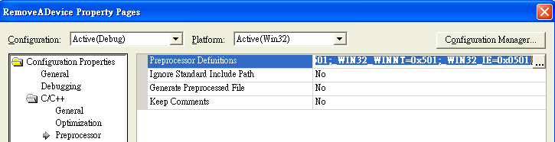
設定編譯器處理
WindowsXP 專用的程式
DEV_BROADCAST_DEVICEINTERFACE NotificationFilter;
ZeroMemory( &NotificationFilter, sizeof(NotificationFilter) );
NotificationFilter.dbcc_size = sizeof(NotificationFilter);
NotificationFilter.dbcc_devicetype=DBT_DEVTYP_DEVICEINTERFACE;
NotificationFilter.dbcc_classguid=MYUSBCamer;
// 所有裝置的改變, 都要通知我
hDevNotify=RegisterDeviceNotification(this->m_hWnd,&NotificationFilter, \
DEVICE_NOTIFY_WINDOW_HANDLE | \
DEVICE_NOTIFY_ALL_INTERFACE_CLASSES);
if(hDevNotify==NULL)
ShowError();

Slide 8
完整程式碼
別忘了加入指定
Windows XP Only
WINVER=0x0501;_WIN32_WINNT=0x501;_WIN32_IE=0x0501;
#include "stdafx.h“
#include <windows.h>
// 要放在 stdafx.h 的下面
#define INITGUID // for DEFINE_GUID
#include <guiddef.h>
(我的 USB camera 的 classGUID. 用 regedit 查到的 )
// 65e8773d-8f56-11d0-a3b9-00a0c9223196
DEFINE_GUID(MYUSBCamer,0x65e8773d,0x8f56,0x11d0,0xa3,0xb9,\
0x00,0xa0,0xc9,0x22,0x31,0x96);
#include <dbt.h>
Header 的部分
Message 的部分
BEGIN_MESSAGE_MAP(CRemoveADeviceDlg, CDialog)
ON_WM_DEVICECHANGE( )
END_MESSAGE_MAP()

Slide 9
訊息處理的部分
afx_msg BOOL CRemoveADeviceDlg::OnDeviceChange(UINT nEventType, \
DWORD_PTR dwData){
switch(nEventType){
// 當光碟片放進來時,就會啟動
case DBT_DEVICEARRIVAL:
MessageBox(" Media 已經放進來了,並且準備好了","Device");
break;
// 當光碟片被拿走
case DBT_DEVICEREMOVECOMPLETE:
MessageBox("Device has been removed","Device");
break;
case DBT_DEVICEQUERYREMOVE:
case DBT_DEVICEQUERYREMOVEFAILED:
case DBT_DEVICEREMOVEPENDING:
case DBT_DEVICETYPESPECIFIC :
default:
MessageBox(“其他情況");
}
return TRUE;
}
更多的資訊,請查閱 MSDN

Slide 10
裝置註冊的部分
HDEVNOTIFY hDevNotify; // 向 Device Manager 註冊所得到的 Handle
// (用在取消註冊時使用)
// 接收專門來自指定裝置的訊息
void CRemoveADeviceDlg::OnBnClickedOk()
{
// 使用 device interface 的範例
DEV_BROADCAST_DEVICEINTERFACE NotificationFilter;
ZeroMemory( &NotificationFilter, sizeof(NotificationFilter) );
NotificationFilter.dbcc_size = sizeof(NotificationFilter);
NotificationFilter.dbcc_devicetype=DBT_DEVTYP_DEVICEINTERFACE;
NotificationFilter.dbcc_classguid=MYUSBCamer;
/*
// 只有針對指定的裝置
hDevNotify=RegisterDeviceNotification(this->m_hWnd,&NotificationFilter,\
DEVICE_NOTIFY_WINDOW_HANDLE);
if(hDevNotify==NULL)
ShowError();
*/
// 針對所有裝置的改變訊息
hDevNotify=RegisterDeviceNotification(this->m_hWnd,&NotificationFilter,\
DEVICE_NOTIFY_WINDOW_HANDLE | \
DEVICE_NOTIFY_ALL_INTERFACE_CLASSES);
if(hDevNotify==NULL)
ShowError();
}
關鍵片段

Slide 11
// 離開,取消註冊
void CRemoveADeviceDlg::OnBnClickedCancel()
{
BOOL bOk=UnregisterDeviceNotification(hDevNotify);
if(bOk==FALSE)
ShowError();
OnCancel();
}

Slide 12
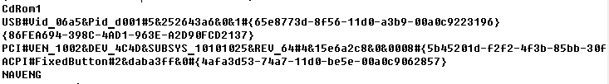
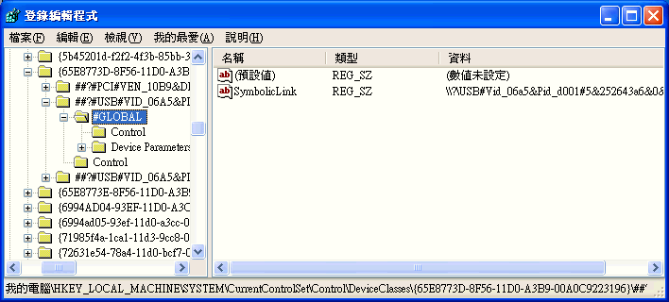
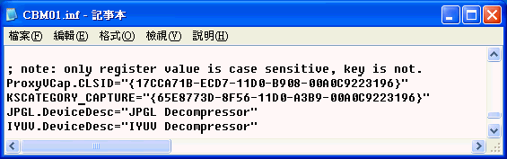
使用 Symbolic name
利用 QueryDosDevice 列出的結果
列出系統的 MS-DOS device name
對照驅動程式的
Registry
驅動程式 inf 檔

